Slide 1
YÖNETİMİN İŞLEVLERİ
1- PLANLAMA
-Plan türleri
-Stratejik Planlama

Slide 2
YÖNETSEL İŞLEVLER
Düzgün bir şekilde uygulandığında, örgütsel verimlilik ve etkililiği sağlayan ortak işlemler veya işlevler dizisidir.
Yöneticilerin, yönetim konumlarının bir parçası olarak gerçekleştirdikleri görevlerdir.
Yöneticilerin şu temel işlevi yerine getirmesi beklenir:
Planlama,
Karar verme
Örgütleme,
Personel yönetimi,
Eşgüdüm
Liderlik/öncülük etme ve
Denetleme.

Slide 3
PLANLAMA
Planlama, tüm yöneticiler tarafından gerçekleştirilen ilk işlevdir.
Yöneticilerin, kurumun amaçlarını gerçekleştirmek için yapılması gerekenleri ve bunları gerçekleştirmek için gerekli olan yöntemleri düşünmelerini sağlar.
Kurumun gelecekte nerede olmak istediğini belirler.
Bir kurumun bugünden yarına geçiş yapmasına izin verir.

Slide 4
Planlama - Tanım
Geleceği değerlendirmeyi,
Gelecek düşünülerek varılmak istenen amaçları belirlemeyi,
Bu amaçları gerçekleştirmek için alternatif eylem yollarını geliştirmeyi ve
Alternatif yol ya da yollar arasından seçim yapmayı kapsayan analitik bir süreçtir.
Planlama, bir kütüphanenin belirli bir süre boyunca nereye gideceğini, oraya nasıl ulaşmayı planladığını ve oraya varıp varmadığını belirleyen faaliyettir. Planlamada tüm organizasyon üzerine odaklanılır. Planlama ile gelecek öngörülür, belirlenen hedeflere ulaşmak için örgütsel amaç ve stratejiler ortaya atılır ve desteklenir.
Stratejik düşünmek ve ortaya çıkan yeni zorlukların üstesinden gelmek için, sorunların gözden geçirilmesi ve kurumların yeniden etkin hale getirilmesi için harekete geçmek, planlama sürecinin odak noktasıdır.

Slide 5
Planlamanın Amacı
Örgütsel faaliyetler arasında koordinasyon sağlayarak, bu faaliyetleri önceden belirlenen örgütsel hedeflere yöneltmektir.
Planlama örgütsel işlevler arasında en önemli görülen ve en başta gelen işlevlerden biridir.
Planlama işlevi, diğer işlevler tarafından yansıtılan önemli bir işlevdir. Bir örgütün gelişmesinde ya da gerilemesinde planlamanın rolü fazladır.
Planlama örgütsel amaçlarla ve bu amaçların gerçekleştirilmesiyle doğrudan bağlantılı olmalıdır.
Geleceğin daima belirsiz olması, planlamanın geleceğe dönük amaçları belirleme yönünden önemini de ortaya koymaktadır.
Örgüt çalışanlarının bir grup olarak etkin faaliyetlerde bulunmaları, onların ne yapmaları ya da hangi amaçlara yönelmeleri gerektiğini bilmelerine bağlıdır.
O halde, planlamanın örgüt amaçlarıyla ilişkisi, aynı zamanda onun örgütsel etkinlikle ilişkisi anlamına da gelmekte ve planlamayı bu açıdan da önemli kılmaktadır.

Slide 6
Örgütler değişen bir çevrede faaliyet göstermektedir.
Gelişmiş ya da gelişmeyi hedefleyen toplumlarda,
örgütün içinde yer aldığı çevredeki değişme;
aynı zamanda, örgütlerin zamanla giderek büyümesi ve karmaşıklaşması;
her örgütün kendisini değişmelere uyarlamasını da kaçınılmaz hale getirir.
Planlamanın belki en önemli nedenlerinden biri de belirsizlik ve değişmeyi dengelemektir.
Örgütlerin varlıklarını sürdürmeleri ve kendilerini geliştirmeleri açısından da planlamanın önemli bir rolü vardır.

Slide 7
Bilgi merkezlerinde planlamadan kaçınıldığı ya da ihmal edildiği gözlemlenebilmektedir. Bunun başlıca nedenleri;
Planlamanın zaman alan ve güç bir iş olması
Ekonomik belirsizlik ortamlarında örgütlerin bütçelerinin kesintiye uğraması
Örgütleri bağlı oldukları kuruluşların yöneticilerinin değişmesi
Yöneticilerin planlamaya direnmeleri
gibi nedenlerdir.
Böylece yöneticiler planlamayla uğraşmak yerine, günlük işlere yönelmek durumunda kalırlar.

Slide 8
Planlamanın özellikleri
Planlama ussal (rasyonel) bir faaliyettir. Düşünme, hayal gücü ve öngörü gerektirir. Hem geçmişteki deneyimlerden hem de bilgiden yararlanarak belli örgütsel faaliyetlere dair modelleri önermek ve onları gerçekleştirilebilir işlemlere dönüştürmek anlamına gelir.
Planlama faaliyetine, başta üst düzey yöneticiler olmak üzere her düzeyden yönetici katılmalıdır. Üst düzey yöneticiler planlama faaliyetini desteklemelidir. Bu faaliyetin sonuçlarından etkilenecek herkesin ve örgütsel birimin katılımı da gereklidir.
Planlamanın bir zaman boyutu vardır. Yani planlama geleceğe dönük olmalıdır. Geçmişte yapılan, geleceğe dönük bir planlama faaliyeti, günümüzdeki örgütsel faaliyetleri de etkilemektedir. Planlamanın başarı ya da başarısızlığı örgütsel başarının ölçüsü olacaktır.

Slide 9
Planlamanın özellikleri
Planlama sürekli yapıldığı takdirde anlamlı olur. Zaman içinde örgütsel değişmeler, planlamada da değişmelerin yapılmasını gerektirebilecektir. Bu değişikliklerin yapılmaması halinde, sürekli olmayan planlama faaliyetlerinin, uzun dönemde başarılı sonuçlar vermesi olanaksızdır.
Planlamada katı yaklaşımlar yerine, esnek yaklaşımların belirlenmesi, planların da esnek olmasını ve gerektiğinde kolayca değiştirilebilmesini sağlar.
Planlama örgütsel amaçlara yönelmeyi; bu amaçları göz önünde bulundurmayı ve örgütsel amaçların iyi bilinmesini gerektirir.

Slide 10
Planlamanın özellikleri
Planlamada örgütler, bir bütünlük içinde ele alınmalıdır. Örgütün herhangi bir birimine yönelik bir planlama bile, örgütün diğer birimlerini etkileyecektir.
Planlamada ekonomik olma özelliği bulunmalıdır. Planlama yaparken ve ortaya çıkan planları uygularken uzun zaman almamasına ve fazla harcama gerektirmemesine dikkat edilmelidir.
Planlamada hedeflere ulaşmayı ya da hedeflerden sapmayı ölçecek araç ve yöntemler de belirlenmelidir.
Planların çalışanlar tarafından da kolayca anlaşılması, uygulanması ve değerlendirilmesi için yalınlaştırılması gerekmektedir.

Slide 11
Plan ve planlama türleri
Plan
Planlama faaliyetlerinin sonucunda ortaya çıkan belgelerdir.
Biçim yönünden planlar
Yazılı planlar: Planın yazılı olması çeşitli faaliyetlerde yetki ve sorumluluk sınırlarının ya da amaç ve hedeflerin kayıtlı halde tutulmasına, dolayısıyla gerektiğinde planlara yeniden başvurulmasına olanak verir. Ayrıca, planı hazırlayanların örgütten ayrılması durumunda da, plan ortadan kalkmaz.
Yazılı olmayan planlar: Kısa süreli ve zorunlu hallerde başvurularak uygulanan, belli bir amaca yönelik planlardır.

Slide 12
Plan ve planlama türleri
Kullanım biçimlerine göre planlar
Bir kez kullanılan planlar: Belli bir amaç için hazırlanan ve o amaca ulaşıldığında artık yapılmayacak olan planlardır. Ör: Kitapların düzenlerini değiştirmek için yapılan
Sürekli planlar: Bir örgütteki benzer faaliyetler için hazırlanan ve sürekli olarak uygulanmasında yarar görülen planlardır. Ör: veritabanı almak için her yıl yapılan plan

Slide 13
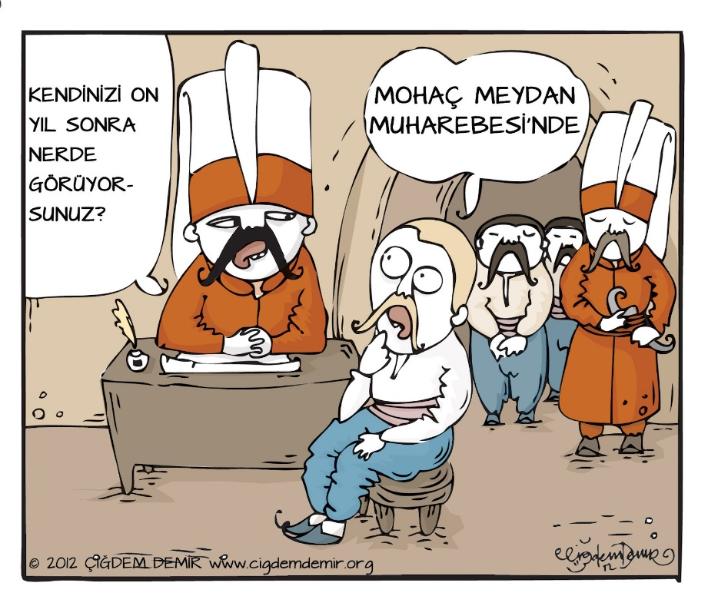
Plan ve planlama türleri
Sürelerine göre planlar
Kısa süreli planlar: Bir yıldan az süreyi kapsar.
Orta süreli planlar : Bir yıldan fazla ve beş yıldan az süreyi kapsar.
Uzun süreli planlar: Beş ya da daha uzun süreleri kapsar. Uzun dönemde izlenecek stratejileri, genel politikaları ve amaçları belirtir.
Planların kapsadığı süreler kısaldıkça, hazırlanan plandaki ayrıntılar artar.

Slide 14
Edward Evans’a göre plan türleri
Amaç, politika, usul, kural, program, bütçe, strateji
Amaç
Bir örgüt kurulmadan önce belirlenmesi gereken bir plandır.
Amaçlar, faaliyetlerin neden yapıldığını ortaya koyan açıklamalardır.
Varılacak sonuçlar ya da gerçekleştirilecek koşullar olumlu bir ifade ile açıklanmalıdır.
ÖR: Bir kütüphanenin kitapları sağladıkları tarihten itibaren en fazla iki ay içinde kataloglama ve sınıflama işlemlerini tamamlaması

Slide 15
Edward Evans’a göre plan türleri
Politikalar
Karar verme sürecini yönlendiren kılavuz niteliğindeki planlardır.
Örgüt amaçlarını destekleyecek biçimde oluşturulmalıdır.
Amaçlar örgütsel faaliyetlerinin sonuçları ile ilgiliyken, politikalar amaçlarla ilgili eylemleri yönlendirmeye yardımcı olurlar.
ÖR: Üniversitelerin ilgili bölümünden mezun olan elemanların kataloglama ve sınıflama işlemlerinde çalıştırılması
Politikalar mutlaka ama mutlaka yazılı olmalıdır. Örgüt amaçlarıyla ve birbirleriyle tutarlı ve esnek olmalıdır. Denetlenmeli ve gözden geçirilmelidir. Örgüt çalışanlarına öğretilmelidir.

Slide 16
Edward Evans’a göre plan türleri
Usuller
Eylemlerle ilgili kılavuzlardır.
Neyin nasıl yapılacağını anlatırlar.
Belirli bir politika ya da amacın gerçekleştirilmesiyle ilgili olayların kronolojik bir dizisidir.
Doğrudan eyleme dönüktürler.
ÖR: bir kütüphane ekonomik sebepler dolayısıyla yayınların tek nüsha alınması gibi bir politika benimseyebilir. Bu yüzden sipariş işlemlerine başlamadan önce kataloğunu ve ödünç verme kayıtlarının gözden geçirilmesi usulünü kabul edebilir.

Slide 17
Edward Evans’a göre plan türleri
Kurallar
Belli bir durumda hangi eylemin yapılması ya da yapılmaması gerektiğini belirtirler.
Programlar
Belli eylemleri gerçekleştirmek için gerekli politikalar, usuller, kurallar, kaynaklar ve iş dağılımı gibi öğeleri içeren karmaşık planlardır.
Örgütün bir bölümü, bir faaliyeti ya da tüm örgüt ile ilgili olabilirler.

Slide 18
Edward Evans’a göre plan türleri
Bütçeler
Mali planlardır.
Çeşitli plan türlerinin uygulamaya geçirilebilmesi, bütçelerin oluşturulmasına bağlıdır.
Genellikle yıllık olarak hazırlanan planlardır.
Stratejiler
Amaçların oluşturulmasında yararlanılacak bir çerçeve işlevini görürler.
İki türden bahsedilir:
Büyük stratejiler, örgütün ana programıdır.
Rekabetçi stratejiler, belli bir örgütün, benzer türdeki diğer örgütlerle rekabet durumuyla ilgilidir.

Slide 19
Planlama süreci
Planlamaya hazırlık aşamasında, öncelikle belli karar ya da seçimlerin yapılması gerekir. Örneğin;
Planlama uzun dönemli mi yoksa kısa dönemli mi yapılacaktır?
Planlamada hangi araç ve tekniklerden yararlanılacaktır?
Planlama sadece yönetici düzeydeki elemanlar, hatta sadece üst düzey yöneticiler tarafından mı yapılacak, yoksa örgütteki başka elemanların katılımına da izin verilecek midir?

Slide 20
Planlama süreci
Amaçların belirlenmesi gerekir. Misyon, genel amaç, hedef ve faaliyet olmak üzere dört farklı amaç düzeyinden söz edilebilir.
Misyon; kullanıcıların bilgi gereksinimlerini karşılamak
Amaç (Genel) ; kullanıcıların eğitim ve araştırma konusundaki bilgi gereksinimlerini uygun kaynak ve hizmetlerle karşılamak
Hedef ; belli bir faaliyet yılı içerisinde -2017- misyonla ilişkili olarak üye olunan veritabanlarının kullanımını arttırmak
Faaliyet ; veri tabanı üyeliği için yapılacak işler, kullanıcıların kullanabilmesi için verilecek eğitimler
Tüm amaçların birbiri ile bağlantılı, gerçekleştirilebilir, ölçülebilir ve örgüt üyeleri tarafından kabul edilebilir nitelikte olması gerekmektedir.

Slide 21
Planlama süreci
Amaçlar belirlendikten sonra bunların programlara dönüştürülmesi gerekir. Bu süreç program geliştirme, program uygulama ve program değerlendirme aşamalarından oluşur.
Program hazırlık aşamasında yaratıcı fikirlerden yararlanılmalı
Program geliştirmede yaratıcı fikirlere önem verilmeli
Programın uygulanmasında karar sonuçları ön planda tutulmalı
Programın yürütülmesinde örgüt elemanlarının katılımları ve yeterli motivasyona sahip olması sağlanmalı
Program uygulamalarından sonra hem her aşama ayrı ayrı, hem de bir bütün olarak, plan değerlendirilmelidir.

Slide 22
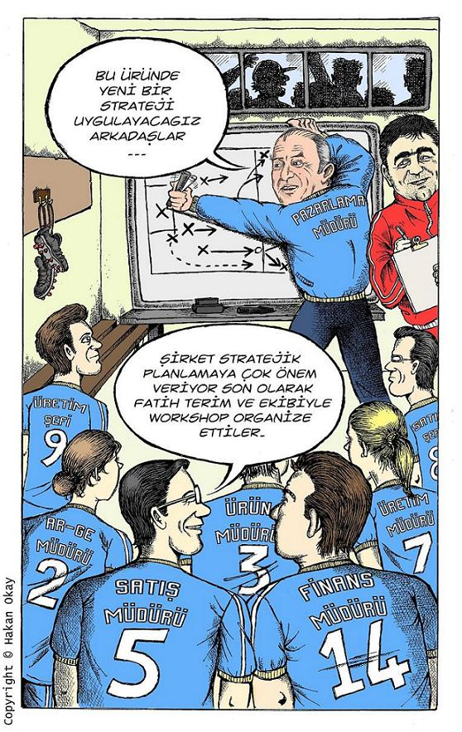
Stratejik planlama
Örgütlerin hızlı değişim gösteren dinamik ortamlarda varlıklarını sürdürebilmeleri ve geliştirebilmeleri amacıyla yapılan bir planlamadır.
Örgüt kaynaklarının gelecekteki performans ve yeteneklerde köklü bir fark yaratabilecek alanlarda yoğunlaştırma konusundaki kararlı çabadır.
Stratejik düşünmek, hizmetlerin verildiği kişilere farklı değer yaratmaya çalışırken örgüt için bir vizyona odaklanmak anlamına gelir. Stratejik planlama, ancak böyle stratejik düşünmeyi örgütün stratejik yönetimindeki bir adım olarak destekliyorsa yararlı olabilir.
Stratejik düşünme, yalnızca organizasyonun işi doğru yapıp yapmadığını değil, daha da önemli olan "Doğru olanı mı yapıyoruz?" diye sorgulamaktır.

Slide 23
Stratejik planlama
Stratejik planlamada önce bilgi merkezinin misyonu belirlenir. Belirleme sürecinde durum değerlendirmesi yapılması gerekmektedir.
Durum değerlendirmesi ise;
Örgüt yönetimini etkileyen iç ve dış etkenleri inceleme
İncelerken çeşitli tekniklerden yararlanma
Örgütün mevcut kaynak ve performans düzeyini belirleme
Örgüt amaçlarını belirleme
Örgüt faaliyetlerinden beklenen sonuçları saptama gibi işlemlerin yapılmasını içerir.

Slide 24
Stratejik planlama
Durum değerlendirmesinde çeşitli analiz tekniklerinden yararlanılmaktadır:
Kritik etmen analizi: Bir bilgi merkezinin başarısını etkileyen önemli ögelerin belirlenmesini amaçlar.
SWOT analizi (strenghts, weaknesses, opportunities, threats): Örgütün güçlü ve zayıf yönleriyle, örgüte yönelik tehditler ve fırsatların değerlendirilmesine yarar.
Yetenek profili : Dış çevrede ortaya çıkan fırsat ve tehditler karşısında, örgütün güçlü ve zayıf yönlerinin değerlendirilmesi için yapılır.

Slide 26
Stratejik planlama
Stratejik dört etmen analizi : örgütün stratejik planlaması, yönetimi ve denetiminde çok önemli olan etmenlerin belirlenmesiyle ilgilidir. Bu dört etmen şunlardır:
Stratejik planlama: dış çevreyi göz önüne alan bir planlamayla örgütsel amaç ve hedefler, toplumsal sorumluluklar, örgütü etkileyen fırsat ve riskler gibi etmenlerin belirlenmesi
Örgütsel gereklilikler : örgüt yapısı, gücü, politikası, örgütsel liderlik, örgütsel gruplar, örgütsel atmosfer gibi ögelerin göz önüne alınması
(İç çevredeki) Stratejik denetim etmenleri: uygulama, denetim, teknoloji, performans gibi etmenler
Kaynak gereksinimleri : Mali kaynaklar, üretim kapasitesi, insan kaynakları, uzmanlık, araştırma ve geliştirme

